Slide 1
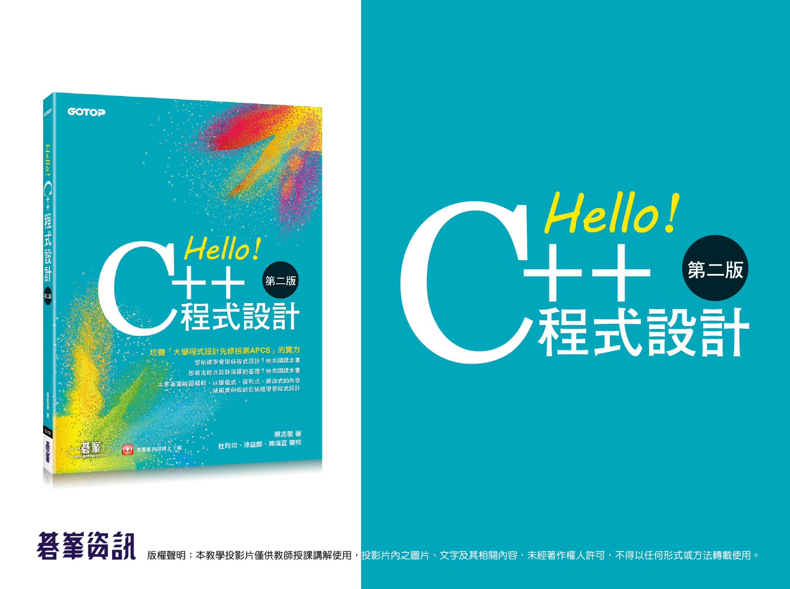

Slide 2
8 函 數
函數的概念
函數的定義與呼叫
函數與陣列
變數的範圍
多載與範本
遞迴

Slide 3
8.1 函數的概念
模組化程式設計
  將大程式畫分成若干個小模組，各自完成部分功能
優點
  避免程式碼重複，精簡程式，提高程式維護的效率
  可由不同的人獨立發展、編譯、除錯
  可重複使用，不斷累積
函數可實現程式的模組化。

Slide 4
8.1 函數的概念
函數 function
是一組具有名稱，可達成特定功能的程式碼，程式可從某一位置呼叫執行
可把函數想成是黑箱 (black box)
將輸入依指定的方式處理，產生所要的輸出。使用者可以不知道箱內的功能是如何完成的

Slide 5
8.1 函數的概念
C/C++ 程式是由許多函數組成的
所有函數的地位相等，可任意排列，不影響程式執行結果
程式會從主函數 main( ) 開始執行
main 是唯一會被系統自動呼叫的函數，
一個程式只能有一個 main 函數

Slide 6
8.2 函數的定義與呼叫
8.2.1 內建函數
函數可分為
  內建函數
  編譯器提供的公用函式庫，可減少編寫程式的負擔
  使用時，需先 #include 此函數的標頭檔
  自訂函數
  設計者根據需求，自行定義的函數

Slide 7
8.2.1 內建函數
內建函數
  C++ 函式庫可參考 C++ 標準函式庫
  依功能區分，常用的內建函數有
    I/O 函數
    如 <iostream> 內建的 cout, cin, getline等
    字串函數
    如 <cstring> 內建的 strlen, strcpy, strrev, strcat, strcmp 等

Slide 8
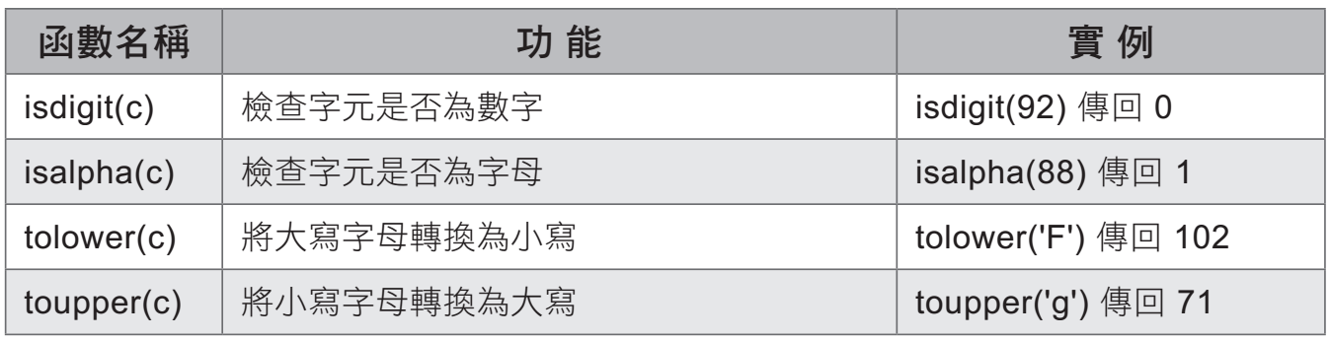
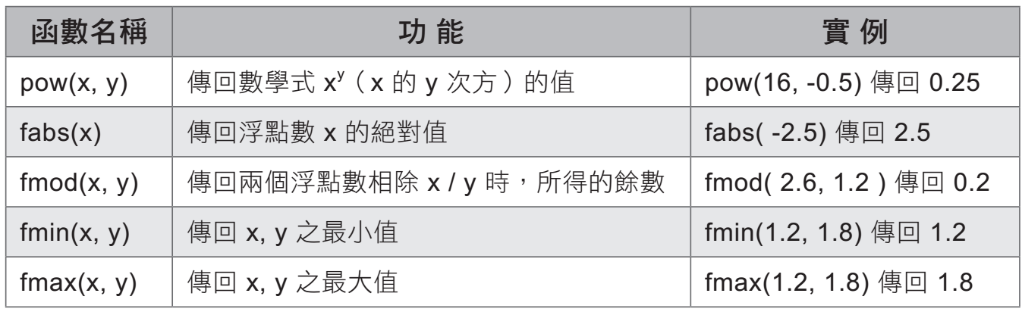
8.2.1 內建函數
  字元函數
  數學函數：如 <cmath> 內建的函數

Slide 9
8.2.2 無回傳值的自訂函數
無回傳值且無參數之函數語法
    void 函數名稱 () // void 是無回傳值，可省略
    {
      敘述;
    }
函數 定義 | void print ( ) { cout << "hello world!" << endl; }
函數 呼叫 | print();

Slide 10
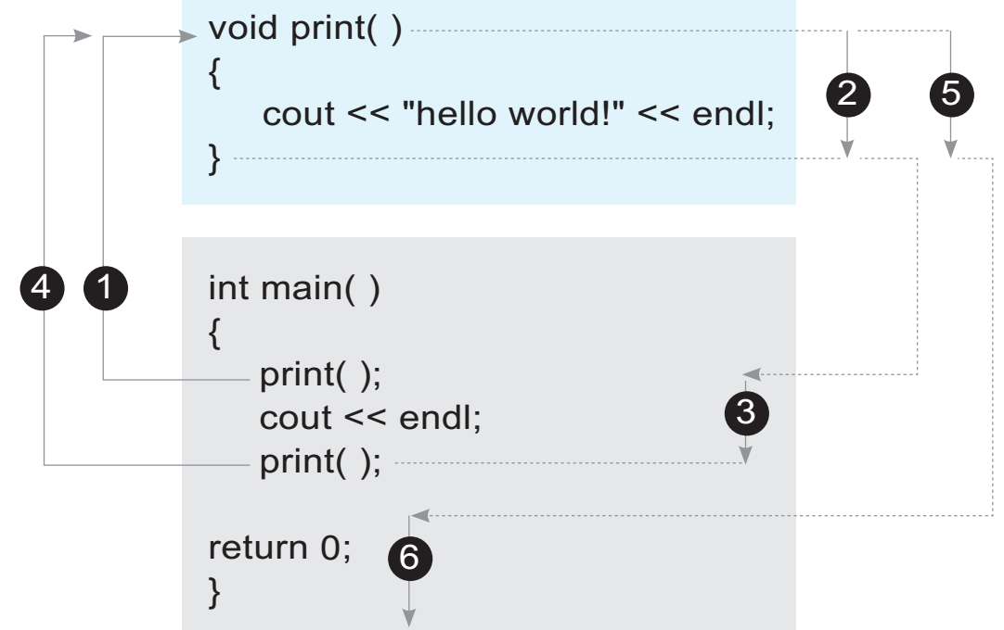
8.2.2 無回傳值的自訂函數
函數運作流程

Slide 11
8.2.2 無回傳值的自訂函數
無回傳值有參數之函數語法
    void 函數名稱 (參數1的型態 參數1, 參數2的型態 參數2, …){
      敘述;
    }
  小括號內為參數列。宣告需包含型態與名稱，多個參數，使用逗號 , 分隔
函數 定義 | void printx (int x) { cout << "x = " << x << endl; }
函數 呼叫 | print(2); // 2 為引數，x = 2

Slide 12
8.2.2 無回傳值的自訂函數
函數 定義 | void printxyz (int x, int y, int z) { cout << "x + y + z = " << x + y + z << endl; }
函數 呼叫 | print(2, 5, 11); // x = 2, y = 5, z = 11

Slide 13
8.2.3 有回傳值的自訂函數
語法
    回傳值型態 函數名稱(型態 參數1, 型態 參數2, …){
      敘 述;
      return 值;
    }
函數 定義 | int add (int a, int b) { int c; c = a + b; return c; }
呼叫 | r = add(8, 6);

Slide 14
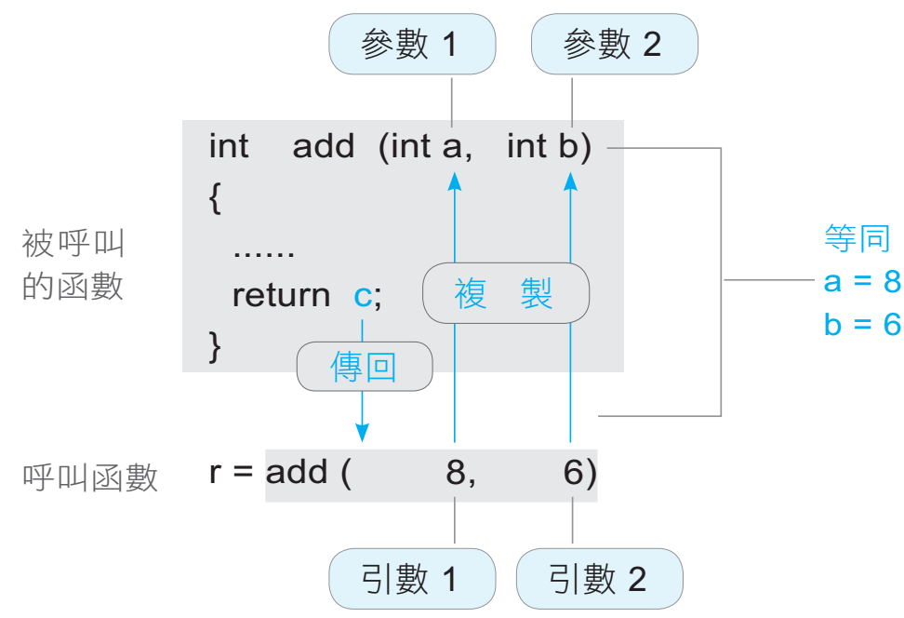
8.2.3 有回傳值的自訂函數
  參數傳遞

Slide 15
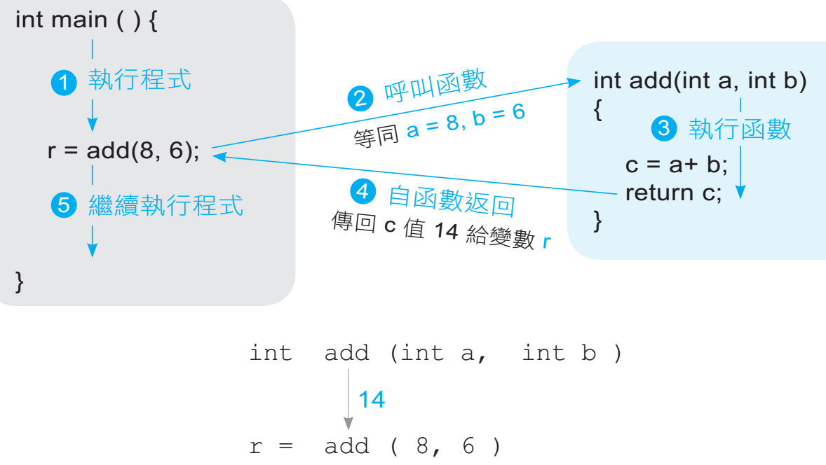
8.2.3 有回傳值的自訂函數
函數運作過程

Slide 16
8.2.3 有回傳值的自訂函數
函數實例
  函數 abs 傳回某整數的絕對值
    int abs(int n) {
    if (n < 0)
    n = -n;
    return n;
    }

Slide 17
8.2.3 有回傳值的自訂函數
  函數 max2, max3, max4 分別傳回 2, 3, 4 個浮點數的最大值
    double max2 (double x, double y) {
    double max;
    max = (x >= y) ? x : y;
    return max;
    }
    double max3 (double x, double y, double z) {
    return max2 (max2(x, y), z);
    }
    double max4 (double w, double x, double y, double z) {
    return max2 (max2(w, x), max2(y, z));
    }

Slide 18
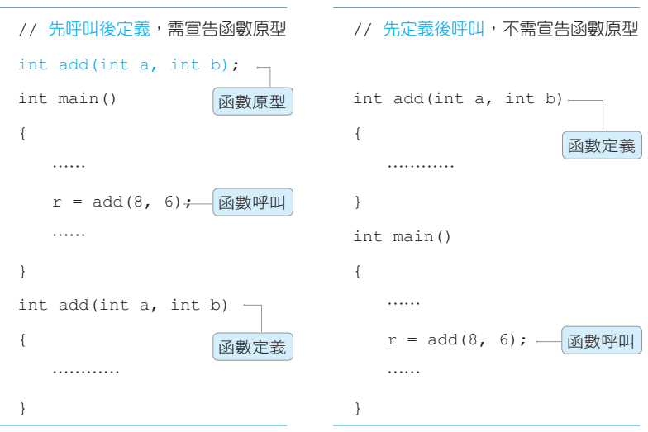
8.2.4 函數的原型宣告
呼叫未定義的函數，需先宣告函數原型

Slide 19
8.2.4 函數的原型宣告
編譯器不會檢查函數原型的參數名稱
宣告時，可省略參數名稱，或使用其他名稱
例如
int add(int a, int b);
  int add(int, int);
  int add(int x, int y);

Slide 20
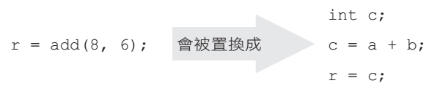
8.2.5 inline 函數
函數首行前加上 inline，編譯器會將函數的程式碼直接嵌入到呼叫的函數中
inline 函數內不能有複雜的控制語句，如迴圈或 switch 等
inline 函數適用於較小且頻繁被呼叫的簡單函數

Slide 21


8.3 函數與陣列
傳遞陣列資料給函數，不是直接傳遞整個陣列資料，而是傳遞陣列的位址，所以也要將陣列的大小傳遞給函數
例如

Slide 22
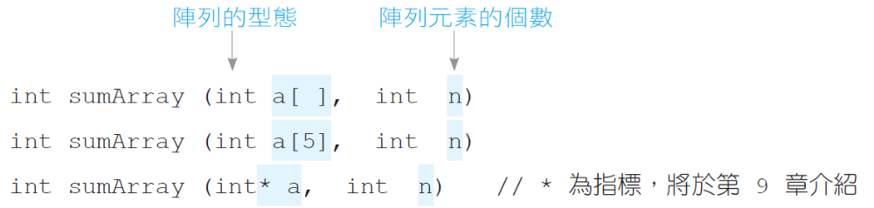
8.3 函數與陣列
函數接受陣列資料時，其參數可宣告成陣列型態或指標型態

Slide 23
8.4 變數的範圍
變數範圍是指變數可被存取的程式區塊
依宣告的位置，可分為
  區域變數
    函數內部宣告的變數
    範圍起始於變數宣告，結束於宣告敘述所在之區塊的右大括號 }
    區域變數的預設值是不可預知的

Slide 24
8.4 變數的範圍
全域變數
  函數（含 main） 外部宣告的變數
  範圍起始於宣告後，在程式整個執行過程都是有效的
  未被設定初始值的全域變數，會被預設為 0
  全域變數的陣列，元素預設值為 0

Slide 25
8.4 變數的範圍
3. 靜態變數 (static variables)
  使用 static 修飾的變數
  範圍和未修飾前的變數一樣
  只能在宣告的函數內存取，但在整個程式都有效
  若未設定初始值，會自動被設為 0

Slide 26
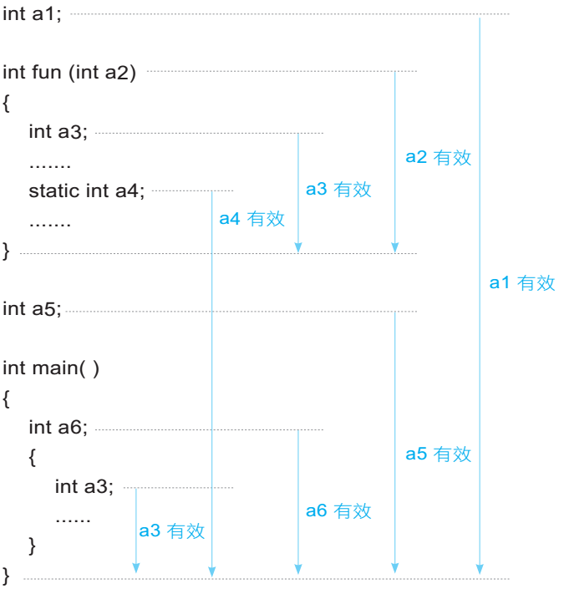
8.4 變數的範圍

Slide 27
8.4 變數的範圍
區域變數 a3 在 fun 及 main 函數內有效，區域變數 a6 在 main 函數內有效
變數 a1, a5 是全域變數，在宣告後的程式都有效，且初始值為 0，所以 a1 = 0, a5 = 0
靜態變數 a4 在函數內宣告後，直到程式結束前都有效，但只能在 fun 函數內使用，且初始值為 0，所以 a4 = 0

Slide 28
8.4 變數的範圍
注意事項
  函數 main 的變數，只在 main 中有效，也不能使用其他函數的區域變數
  不同函數可用相同名稱的區域變數，例如 main 和 fun 都可以定義區域變數 a
  函數參數是區域變數，只在函數內有效
  區域變數名稱和全域變數相同，會使區域變數影響全域變數，造成錯誤結果。此種錯誤除錯難度高，要謹慎使用全域變數

Slide 29
8. 5 多載與範本
8.5.1 多載 (overloaded)
指名稱相同，但參數個數或型態不同的函數
可用於功能相近的函數
例如下列函數名稱都是 maxn，分別是找出 2 整數及 3 浮點數之最大者
    int maxn(int, int);
    float maxn(float, float, float);

Slide 30
8.5.1 多載
編譯器會根據引數，決定要呼叫那一個函數
回傳值的型態不能作為判斷函數多載的依據
  如下例，呼叫 fun(1)，編譯器無法判斷該呼叫那一個函數
    int fun(int);
    char fun(int);

Slide 31
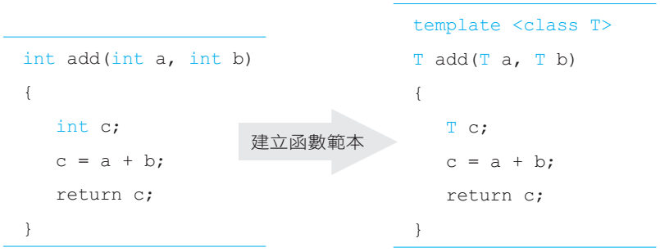
8.5.2 範本
函數主體與參數個數相同，只有資料型態不同，適用函數範本 (template)
定義函數範本的語法 template <class T>

Slide 32
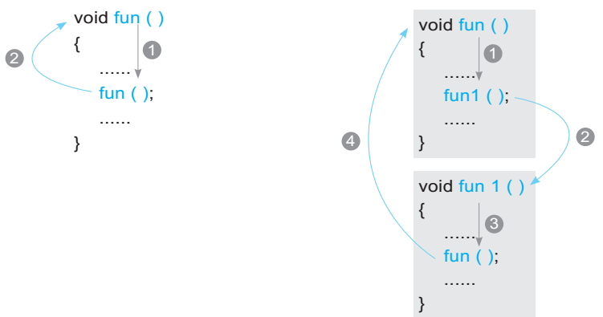
8.6遞迴
8.6.1 遞迴的概念
呼叫自己的函數就是遞迴函數
一般分成直接遞迴和間接遞迴

Slide 33
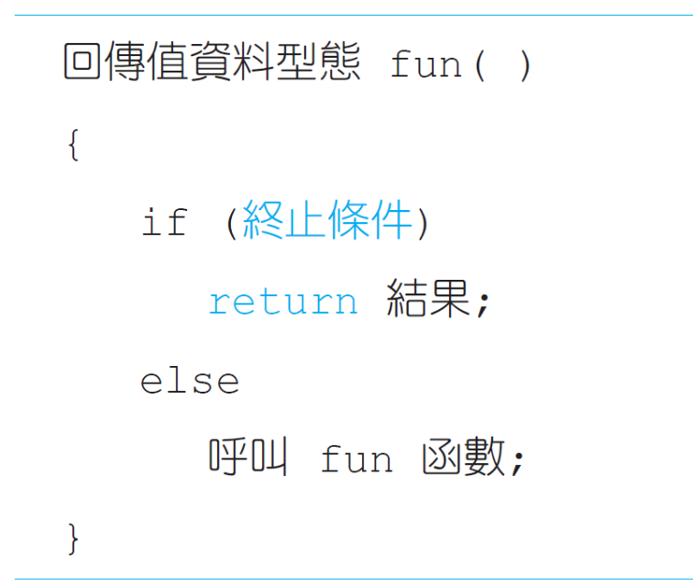
8.6.1 遞迴的概念
遞迴程式的步驟
為滿足演算法的有限性，遞迴函數需有結束遞迴呼叫的終止條件
通式

Slide 34
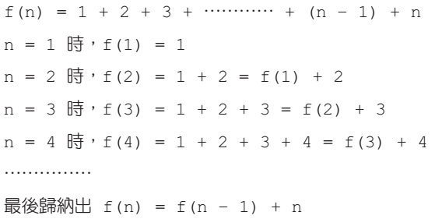

8.6.2 遞迴實例ㄧ：1 加到 n 與 n!
遞迴關係式

Slide 35
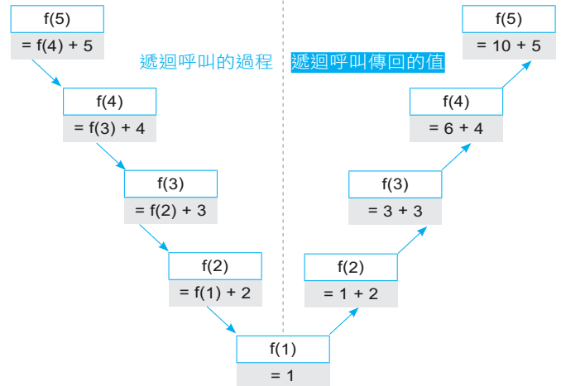
8.6.2 遞迴實例ㄧ：1 加到 n 與 n!
遞迴呼叫的過程

Slide 36
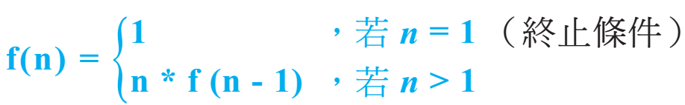
8.6.2 遞迴實例ㄧ：1 加到 n 與 n!
n! (n 階層)
  n! = 1 × 2 × ⋯⋯ × (n - 1) × n
  遞迴關係式
  函數
    if (n == 1)
    return 1;
    else
    return n * f(n - 1);

Slide 37
8.6.3 遞迴實例二：費氏數列
費伯納西在 1202 年提出
若一對兔子出生兩個月後，可以生一對小兔子，以後每個月可再生一對小兔子。若現在有一對剛生下來的小兔子，一年後會有幾對兔子？

Slide 38
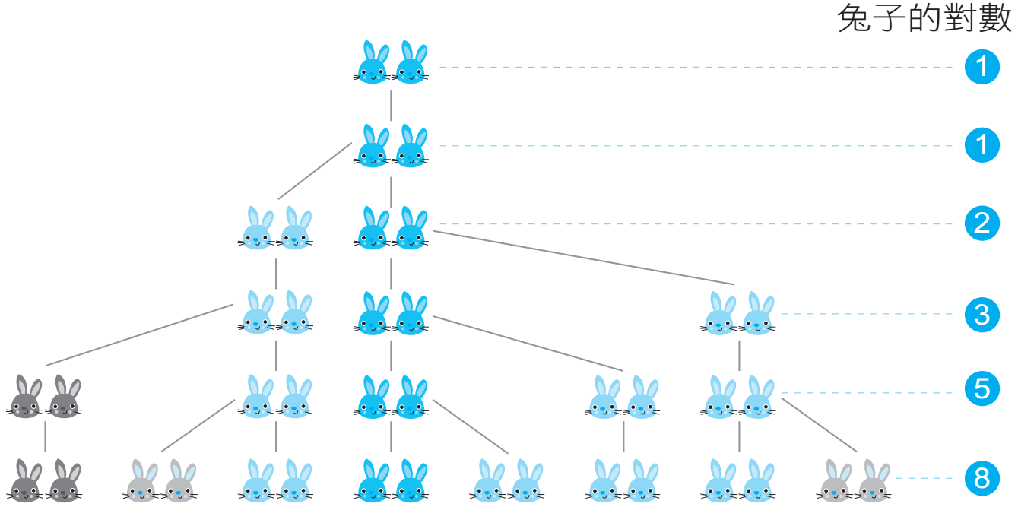
8.6.3 遞迴實例二：費氏數列
使用樹狀圖分析前 5 個月的兔子數

Slide 39
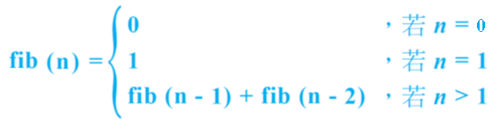
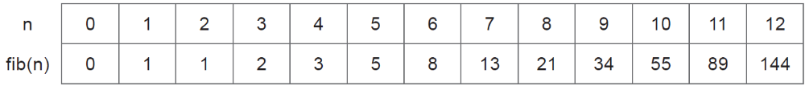
8.6.3 遞迴實例二：費氏數列
fib(n) 為第 n 個月的兔子數量
    fib(0) = 0，fib(1) = 1
    之後下一項的值為前二項值之和
遞迴關係式
      n = 0 和 n = 1 為中止條件
由遞迴關係式，推得

